Slide 1


CTST – LỚP 9
CHỮ NÔM VÀ CHỮ QUỐC NGỮ; ĐIỂN TÍCH, ĐIỂN CỐ
Notes:
0981.713.891

Slide 2




HOẠT ĐỘNG MỞ ĐẦU

Slide 3

HS chơi trò chơi: nối cụm từ ở cột bên trái với ý nghĩa phù hợp ở cột bên phải.
1. Con ngựa thành Tơroa |  | A. nỗi lòng nhớ nhà, nhớ quê
2. ngựa Hồ gầm gió bắc, chim Việt đậu cành nam |  | B. Chỉ một việc làm có nội ứng, hay một bề ngoài đẹp đẽ nhưng bên trong chứa đầy âm mưu.
3. khuynh thành khuynh quốc |  | C. sức mạnh của sắc đẹp ở người phụ nữ
4. gót chân A-sin |  | D. điểm yếu chết người của đối tượng

Slide 4
HÌNH THÀNH KIẾN THỨC
Notes:
Nguyễn Nhâm
Zalo: 0981.713.891

Slide 5

I.
TRI THỨC TIẾNG VIỆT

Slide 6




Đọc, tóm tắt nội dung của mục Một số hiểu biết sơ giản về chữ viết tiếng Việt: chữ Nôm và chữ Quốc ngữ; Điển tích, điển cố: đặc điểm và tác dụng ở mục Tri thức Ngữ văn trong SGK để hoàn thành PHT số 1 và PHT số 2
ppt

Slide 7
1. Chữ Nôm và chữ Quốc ngữ
PHT SỐ 1
Chữ viết tiếng Việt | Đặc điểm | Lịch sử hình thành | Ý nghĩa
Chữ Nôm
Chữ Quốc ngữ

Slide 8
Chữ viết tiếng Việt | Đặc điểm | Lịch sử hình thành | Ý nghĩa
Chữ Nôm
Chữ Quốc ngữ
Hệ thống chữ viết của người Việt được xây dựng dựa trên cơ sở chất liệu chữ Hán và âm đọc Hán Việt.
Hình thành vào khoảng thế kỉ VIII – IX và được phát triển, hoàn thiện vào khoảng thế kỉ XIII.
Thành quả văn hoá lớn lao, thể hiện ý thức độc lập, tự chủ của dân tộc, là phương tiện sáng tạo nên nền văn học chữ Nôm đặc sắc.
Hệ thống chữ viết do một số giáo sĩ phương Tây dựa vào bộ chữ cái La-tinh để ghi âm tiếng Việt nhằm phục vụ cho việc truyền giảng đạo Thiên Chúa
Ra đời vào nửa đầu thế kỉ XVII và được cải tiến, hoàn thiện trong vòng hai thế kỉ tiếp theo.
Có nhiều ưu điểm, có vai trò quan trọng trong đời sống xã hội, đồng thời là phương tiện làm nên một nền văn học phong phú – nền văn học chữ Quốc ngữ.

Slide 9
2. Điển tích, điển cố
PHT SỐ 2
Khái niệm
Đặc điểm
Cách nhận biết
Tác dụng

Slide 10
Khái niệm
Đặc điểm
Cách nhận biết
Tác dụng
Là sự việc, câu chữ trong sách xưa, được dẫn lại một cách cô đúc trong tác phẩm văn học, thường được gọi chung là điển.
- Có quá trình hình thành và phát triển lâu dài, gắn với văn hoá, văn học của thời xa xưa.
- Để hiểu được ý nghĩa của điển tích, điển cố trong tác phẩm, người đọc cần tìm hiểu qua chú giải hoặc tra cứu tài liệu có liên quan.
- Một điển tích, điển cố xuất hiện trong văn bản chỉ là từ ngữ, nhưng đằng sau là một câu chuyện hay sự việc, câu kinh, câu thơ nào đó.
- Điển tích, điển cố được sử dụng trong văn bản của người Việt chủ yếu có nguồn gốc từ Trung Quốc hoặc từ văn học cổ trong nước. Bên cạnh đó, còn có một số điển tích, điển cố xuất phát từ văn học châu Âu.
Làm cho cách diễn đạt trở nên hàm súc, uyên bác, giàu sức biểu hiện, gián tiếp bộc lộ thái độ, cảm xúc của tác giả, đem lại hứng thú cho người đọc.

Slide 11
HOẠT ĐỘNG LUYỆN TẬP

Slide 12

1
Bài tập 1

Slide 13
Bài tập 1: Xác định điển tích, điển cố và nêu tác dụng của việc sử dụng điển tích, điển cố trong các trường hợp sau:
Trướng hùm mở giữa trung quân,
Từ Công sánh với phu nhân cùng ngồi.
Tiên nghiêm, trống chửa dứt hồi,
Điểm danh trước dẫn chực ngoài cửa viên.
(Nguyễn Du, Truyện Kiều)
a.

Slide 14
Cho gươn mời đến Thúc lang,
Mặt như chàm đổ, mình dường dẽ run.
Nàng rằng: “Nghĩa trọng nghìn non,
Lâm Tri người cũ, chàng còn nhớ không?
Sâm, Thương chẳng vẹn chữ tòng,
Tại ai, há đám phụ lòng cố nhân?
Gầm trăm cuốn, bạc nghìn cân.
Tạ lòng dễ xứng, báo ân gọi là. [...]”
(Nguyễn Du, Truyện Kiều)
b.

Slide 15
Xưa thường dùng da hùm làm thành cái màn lớn để chủ soái họp bàn với các tướng, nên người sau quen dùng chữ “hổ trướng” để chỉ chỗ làm việc của các tướng soái.
(1) Trướng hùm (hổ trướng)
Thời xưa, khi đánh trận xa dùng nhiều xe, đóng quân ở đâu thì lấy xe bao quanh làm hàng rào, châu càng xe vào nhau làm cổng ra vào. Vì thế, về sau, người ta gọi của nơi làm việc của các tướng chỉ huy là viên môn.
(2) Cửa viên (viên môn)
→ Tác dụng: Việc sử dụng các điển này khiến cho cách diễn đạt hàm súc; gợi không khí trang trọng, uy nghiêm cho không gian của phiên toà báo ân, báo oán.

Slide 16
Câu b
Sâm, Thương: Trong vòm trời, sao Sâm và sao Thương cách nhau gần 180 độ, cho nên hễ sao này mọc thì sao kia lặn, không thể nào cùng thấy trong một bầu trời, cho nên “dùng để tỉ dụ sự cách biệt không gặp nhau được” (Đào Duy Anh, Từ điển Truyện Kiều, NXB Văn hoá Thông tin, 2000, tr. 473).
Tác dụng: Trong hoàn cảnh đối thoại với Thúc Sinh, người mà Thuý Kiều mang ơn, việc sử dụng điển này thể hiện được cách nói trang trọng mà Kiều dành cho Thúc lang, diễn tả được tấm lòng biết ơn, trân trọng của Kiều đối với cố nhân đồng thời làm cho cách diễn đạt trở nên hàm súc và giàu hình ảnh.

Slide 17
2
Bài tập 2

Slide 18
Bài tập 2: Dùng từ điển để tra cứu nghĩa của các thành ngữ dưới đây và cho biết các thành ngữ này gắn với điển tích, điển cố nào.
a. Lá thắm chỉ hồng
b. Tái Ông thất mã
c. Ngưu lang Chức nữ

Slide 19

a. Lá thắm chỉ hồng: Chỉ duyên số, tiền định trong tình yêu, hôn nhân.
Thành ngữ gắn điển tích, điển cố:
Vu Hượu đời Đường kết duyên với nàng cung nữ mà trước đây chàng đã từng đề thơ của mình vào chiếc lá thắm đỏ thả trôi theo dòng nước gửi vào cung cấm; Vi Cố kết duyên với người con gái trước đây chàng đã thuê người giết, vì muốn chống lại duyên phận khi ông tơ cho biết chỉ hồng đã buộc vào chân hai người từ lúc người con gái ấy mới lên ba.

Slide 20
b. Tái ông thất mã: Phúc – họa, may - rủi là những điều khó đoán định, khó lường trước được.
Thành ngữ gắn điển tích, điển cố:
Thượng Tái ông có con ngựa quý tự nhiên biến mất, nhiều người đến hỏi thăm, ông nói với họ biết đâu đó lại là điều phúc. Quả nhiên, ít hôm sau ngựa qúy quay về và kéo theo mấy con ngựa khác về cùng. Ông lại nói với mọi người biết đâu đó là điều họa, và đúng vậy, con trai ông mải mê phi ngựa, chẳng may ngã gãy chân. Thượng Tái ông lại nói với mọi người biết đâu đó lại là điều phúc. Ít lâu sau có giặc, trai trẻ trong làng đều phải ra trận, nhiều người chẳng bao giờ trở về nữa, riêng con ông vì tàn tật mà được ở lại và sống sót.

Slide 21
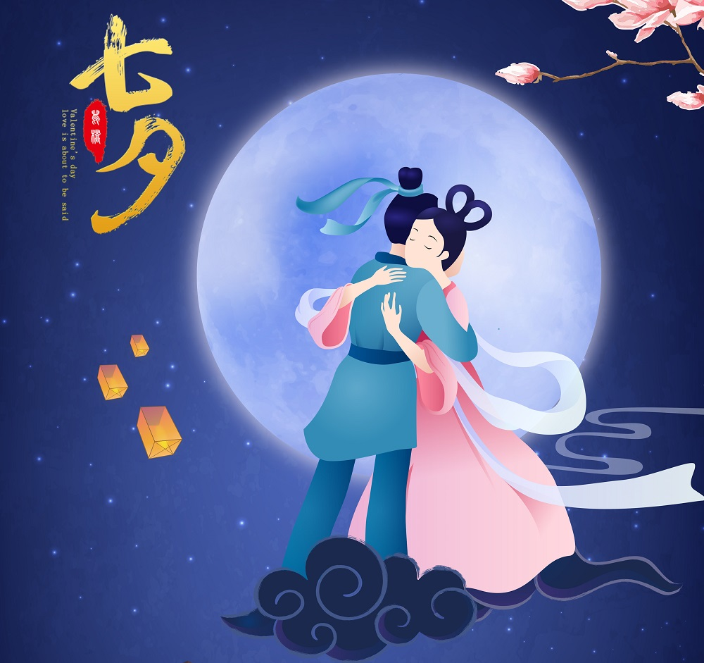
c. Ngưu lang chức nữ: Chỉ cảnh vợ chồng phải xa nhau biền biệt, ít có điều kiện gặp nhau.
Thành ngữ gắn điển tích, điển cố:
Đôi vợ chồng Ngưu lang và Chức nữ, bị trời phạt, mỗi năm chỉ được gặp nhau một lần vào mồng 7 tháng 7 âm lịch.

Slide 22
3
Bài tập 3

Slide 23

Bài tập 3: Kể tên một tác phẩm văn học viết bằng chữ Nôm mà em biết. Chỉ ra ít nhất một từ ngữ hoặc hình ảnh mà em thích trong tác phẩm ấy và giải thích lí do em lựa chọn từ ngữ/ hình ảnh như vậy.

Slide 24
HS có thể kể tên một tác phẩm văn học viết bằng chữ Nôm như:
- Đề đền Sám Nghi Đống (Hồ Xuân Hương)
- Truyện Kiều (Nguyễn Du)
- Qua đèo Ngang (Bà Huyện Thanh Quan)
- Bạn đến chơi nhà (Nguyễn Khuyến)
- Tự trào (Trần Tế Xương)
- Truyện Lục Vân Tiên (Nguyễn Đinh Chiểu)...
- Tự tình (Bài II, Hồ Xuân Hương)

Slide 25

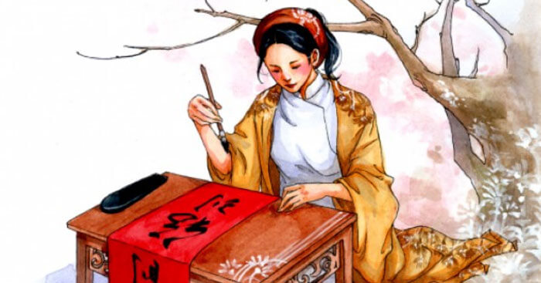
Canh khuya văng vẳng trống canh dồn,
Trơ cái hồng nhan mấy nước non.
Chén rượu hương đưa say lại tỉnh,
Vầng trăng bóng xế khuyết chưa tròn.
Xiên ngang mặt đất rêu từng đám,
Đâm toạc chân mây đá mấy chòm.
Ngán nỗi xuân đi xuân lại lại,
Mảnh tình son trẻ tí con con.
Gợi ý: Bài thơ Tự tình (Bài II) của Hồ Xuân Hương

Slide 26
Hình ảnh ấn tượng nhất “Mảnh tình san sẻ tí con con”
Mảnh tình - vốn đã ít, đã bé, đã không trọn vẹn lại còn phải "san sẻ" thành ra gần như chẳng còn gì (tí con con) nên càng xót xa, tội nghiệp
Câu thơ nói lên cả nỗi lòng của người phụ nữ trong xã hội xưa, khi phải ở trong cảnh chồng chung vợ chạ.

Slide 27
4
Bài tập 4

Slide 28
Bài tập 4: Xác định thành ngữ có trong đoạn trích sau và cho biết hiệu quả của việc sử dụng (những) thành ngữ này:
Vợ chàng quỷ quái, tinh ma,
Phen này kẻ cắp, bà già gặp nhau!
Kiến bò miệng chén chưa lâu.
Mưu sâu cũng trả nghĩa sâu cho vừa!
(Nguyễn Du, Truyện Kiều)

Slide 29


Những thành ngữ được sử dụng trong đoạn trích:
Kẻ cắp bà già gặp nhau (như kẻ cắp gặp bà già)
Chỉ kẻ tinh ranh, quỷ quyệt lại gặp phải đối thủ mưu sâu, dạn dày kinh nghiệm hơn. Trong đoạn trích, thành ngữ này chỉ sự đối đầu tương xứng giữa Hoạn Thư và Thuý Kiều.

Slide 30

Những thành ngữ được sử dụng trong đoạn trích:
Kiến bò miệng chén:
Chỉ ý không còn lối thoát, không sao thoát ra được. Trong dòng thơ Kiến bò miệng chén chưa lâu, thành ngữ “kiến bò miệng chén” chỉ tình cảnh khốn khổ, không có lối thoát của Thuý Kiều dưới sự hành hạ của Hoạn Thư cách đây không lâu (Khi biết Thúc Sinh yêu Kiều, Hoạn Thư đã tự nhủ: Lo gì chuyện ấy mà lo,/ Kiến trong miệng chén thì bò đi đâu.).

Slide 31

Những thành ngữ được sử dụng trong đoạn trích:
Tác dụng:
Việc tác giả sử dụng các thành ngữ trên trong lời của nhân vật Thuý Kiều giúp miêu tả chính xác nội dung Kiều muốn đề cập.
Giúp Thúc Sinh hiểu rõ thái độ, dự định và sự quyết liệt của nàng về việc trả thù Hoạn Thư đồng thời làm cho cách diễn đạt trở nên hàm súc, biểu cảm và giàu hình ảnh.

Slide 32
5
Bài tập 5

Slide 33

?
Bài tập 5: Nêu tác dụng của việc sử dụng từ Hán Việt trong ngữ liệu b, bài tập 1.

Slide 34
Một số từ Hán Việt được sử dụng trong đoạn trích: nghĩa, trọng, non, tòng, cổ nhân, tạ, xứng, báo, ân,...
Tác dụng: Làm cho lời thơ trang trọng; thể hiện thái độ trân trọng, biết ơn của Thuý Kiều khi nói về những ân tình mà Thúc Sinh đã dành cho nàng.
ppt

Slide 35
HOẠT ĐỘNG VẬN DỤNG

Slide 36


Nhiệm vụ
Sưu tầm ba ngữ liệu (ngoài các ngữ liệu trong SGK) có sử dụng điển tích, điển cố và giải thích ý nghĩa của các điển tích, điển cố đó.

Slide 37
Điển cố, điển tích | Nguồn gốc, ý nghĩa
Điển tích, lấy từ chuyện xưa: “Tương truyền Bá Nha và Chung Tử Kỳ là hai người bạn tri âm, sống vào thời Xuân Thu, Chiến Quốc (Trung Quốc xưa). Bá Nha chơi đàn giỏi. Tử Kỳ nghe tiếng đàn của Bá Nha mà như hiểu tâm can của bạn. Sau khi Tử Kỳ chết, bá Nha đập bỏ đàn vì cho rằng trên đời không còn ai hiểu được tiếng đàn của mình nữa.”.
Đàn kia gảy cũng ngẩn ngơ tiếng đàn (Nguyễn Khuyến)
Một hai nghiêng nước nghiêng thành/ Sắc đành đòi một, tài đành hoạ hai (Nguyễn Du – Truyện Kiều)
Điển cố, lấy từ bài ca của Lý Diên Niên (Trung Quốc): “Nhất cố khuynh nhân thành, tái cố khuynh nhân quốc” (Ngoảnh lại một cái làm xiêu thành trì của người, ngoảnh lại cái nữa làm xiêu nước của người.). Câu thơ mượn từ ngữ của bài thơ xưa để diễn tả vẻ đẹp của Thuý Kiều.

Slide 38
Điển cố, điển tích | Nguồn gốc, ý nghĩa
Điển tích, dẫn theo chuyện xưa: “Trần Phồn thời hậu Hán (Trung Quốc) sắm chiếc giường giành riêng cho người bạn thân là Từ Trĩ. Khi bạn đến chơi thì mang giường xuống, khi bạn về thì lại treo cất đi.”.
Giường kia treo cũng hững hờ (Nguyễn Khuyến)
Nuôi con những ước về sau,/ Trao tơ phải lứa, gieo cầu đáng nơi. (Nguyễn Du – Truyện Kiều)
Điển tích, lấy từ chuyện xưa bên Trung Quốc: “Vua Vũ Hán Đế kén phò mã, cho công chúa ngồi trên lầu ném quả cầu xuống, ai cướp được thì được làm phò mã”. Câu thơ mượn chuyện này để ngụ ý: Cha mẹ Thuý Kiều mong muốn gả con vào nơi xứng đáng.

Slide 39
Điển cố, điển tích | Nguồn gốc, ý nghĩa
- Điển cố này cũng xuất phát từ Kinh Thi. Chín chữ nói về công lao của cha mẹ đối với con cái, đó là: sinh, cúc, phủ, súc, trưởng, dục, cố, phục, phúc.
- Điển cố này trong câu thơ nói đến việc Kiều nghĩ đến công ơn cha mẹ, trong khi nàng chưa có dịp báo đáp được
“Nhớ ơn chín chữ cao sâu,
Một ngày một ngả bóng dâu tà tà”
(Nguyễn Du – Truyện Kiều)

